Slide 1
Индивидуальный проект
Калькулятор
Город:
Площадка:
Учащийся:
Преподаватель:
Дата:
Омск
innovationcampus.ru
Зырянов Константин
Шелихов Олег Юрьевич
21.05.2024

Slide 2


Цель
Упростить математические вычисления для школьников
Обучиться основам программирования на Java

Slide 3

Описание игры
Калькулятор с простейшими математическими действиями, который можно легко использовать в рамках курса школьной математики.

Slide 4
Перейдём к демонстрации игры

Slide 5
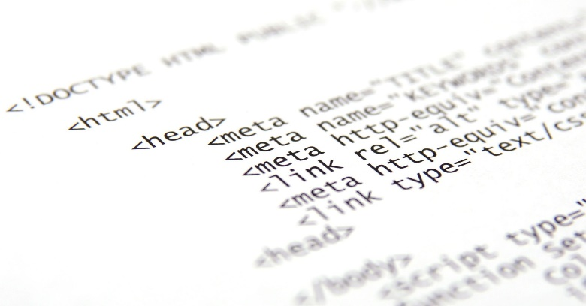
Перспективы развития проекта
Мой проект имеет такие перспективы развития:
Добавление других математических функций (например, sin, cos, tg и др.)
Улучшение дизайна
Различные режимы, подходящие для разных типов задач (например, режим «программиста», в котором можно будет переводить числа в различные системы счисления)

Slide 6

Выводы
Мой проект ещё не закончен и я буду продолжать развивать его
Я освоил базовые знания в программировании на языке Java и сумел применить их на практике

